Slide 1
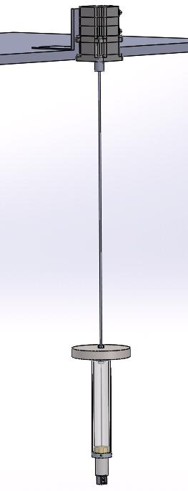
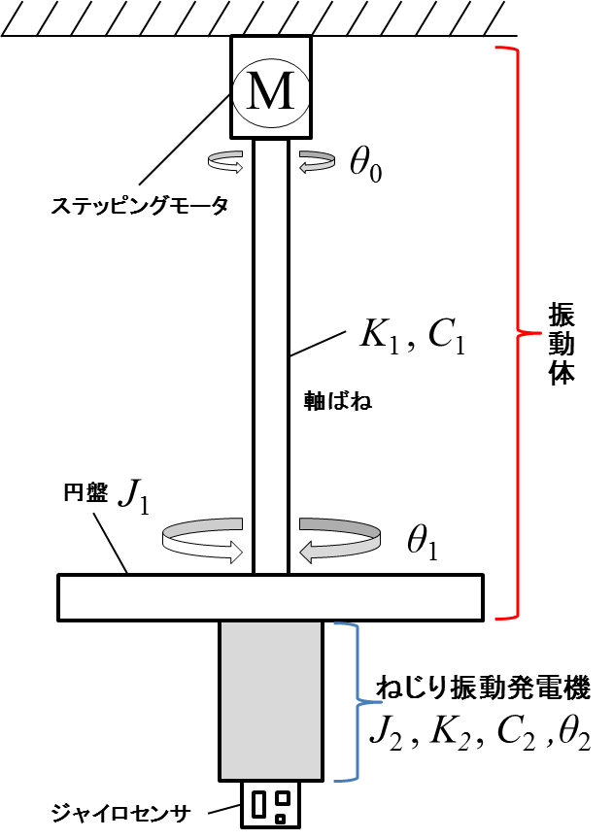
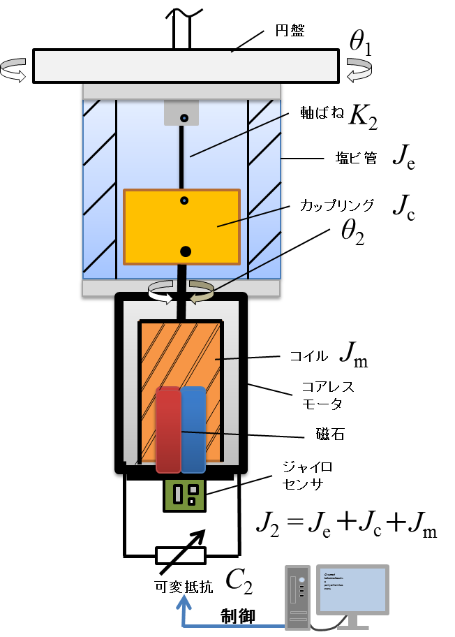
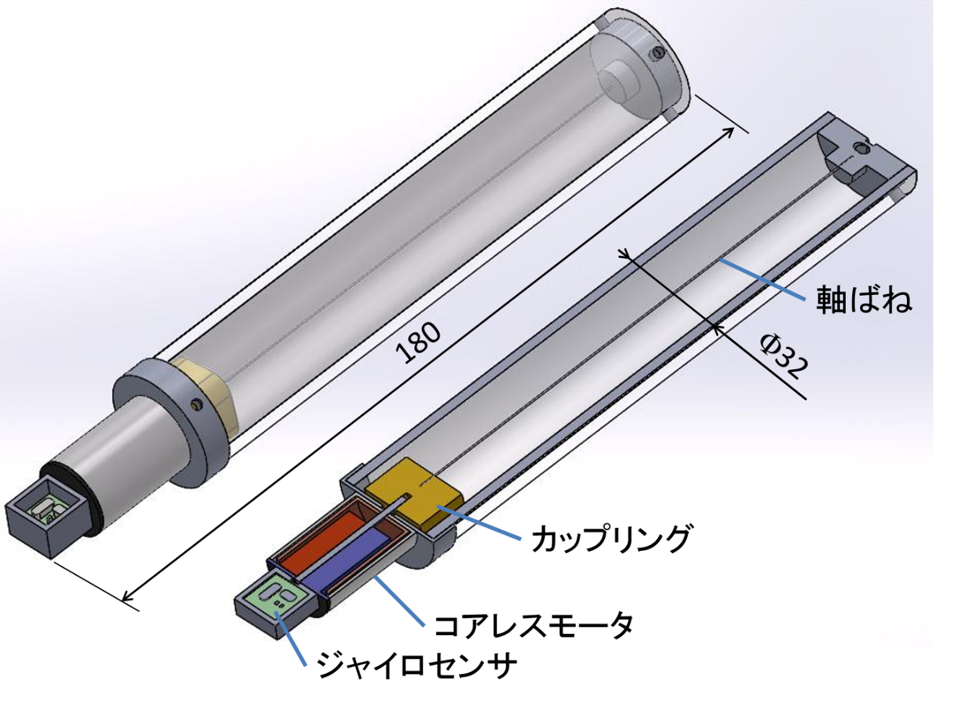
ねじり共振を利用した振動発電制御系の製作
“Development of vibration generator's control system using torsional resonance”
海15
学籍番号 : 16301183 氏名 : 岩永優希 指導教員 : 小林泰秀 准教授
Student ID No.16301183 Name : Yuuki Iwanaga Supervisor : Yasuhide Kobayashi
ABSTRACT
The vibration damping method of vibration mainly includes a method of wasting energy of vibration using rubber or the like and a method of inputting energy to cancel the vibration. We are focusing on effective use of energy. We studied the vibration control method by energy recovery. This energy recovery is done with vibration generator's. Vibration control is performed by converting vibration into electrical energy by a vibration generator’s. Vibration was suppressed by vibration generator’s and variable resistance connected to it. In this research, we investigate whether conventional research can be applied to the torsional vibration generated in rotating equipment, and Development of vibration generator's of torsional vibration.
1. 背景
エネルギー有効利用
(発電機内部)
副振動系
5.実験装置
＜従来の制振制御＞
$$x_{2}$$
m₂
R
ステッピング
モータ
Table2 使用メーカ部品
ジャイロセンサ | 秋月電子通商：AE-L3GD20
マイコンボード | Arduino：ArduinoUNO
コアレスモータ | Maxon:A-max22 110121
ステッピングモータ | Orientalmotor: RKS566AA-PS7.2-1
パッシブ制御
m₁>>m₂
k₂
c₂
エネルギー消費により振動を抑制
$$x_{1}$$
$$m_{1}$$
主振動系
固定台
アクティブ制御
k₁
c₁
エネルギー投入により振動を抑制
$$x_{0}$$
振動発電制御
Fig.1 振動発電モデル
軸ばね
Table3 実験装置仕様
円盤寸法 | $$[mm]$$ | $$Φ100×t15$$
慣性比 | J₁ / J₃ | 16.4
主振動系共振周波数 | $f_{1}$ [Hz] | 5
副振動系共振周波数 | $f_{2}$ [Hz] | 4.9
主振動系軸ばね定数 | $$K_{1}[Nm/rad]$$ | 1.14
副振動系軸ばね定数 | $$K_{2}[Nm/rad]$$ | $$4.39×{10}^{−3}$$
主振動系慣性 | $$J1[kgm2]$$ | $$1.16×{10}^{−3}$$
副振動系慣性 | $$J2[kgm2]$$ | $$4.46×{10}^{−6}$$
発電機慣性 | $$J3[kgm2]$$ | $$7.06×{10}^{−5}$$
入力角振幅 | $$θ_{0}[deg]$$ | 0.5
入力角速度 | $$ω[dps]$$ | 10
発電機を動吸振器として用いてエネルギーを取り出し、振動を抑制
発電と制振の関係
円盤
2. 従来研究
$（R→∞, c2→0）$の場合
電力$→$小 制振能力$→$大
$（R→0, c2→∞）$の場合
電力$→小$ 制振能力$→$小
振動発電機*
*脱着可能
＜従来研究＞
対象：並進振動
目的：負荷の動的なフィードバックにより
所望の振動振幅に制御*
*発電と制振の中間制御
a
b
*需要例：熱音響システム（発振を止めないように電力を回収）
Fig.5 実験装置 （a:3DCAD, b:実物）
3.目的
6.動吸振器評価実験
ねじり振動の発生例は多数
（発電機や回転機械等^{[2][3]}）
並進振動発電制御をねじり振動へ応用
ねじり振動発電制御系の製作
（主振動系）
（副振動系）
（振動子固定）
4.ねじり振動発電機の設計
Fig.2 実験装置概略図
＜コンセプト＞
・発電機と振動体を共振させる
・発電機は付け外しが可能なもの
・J₁ >>J₃であること
（発電機取付けによる影響小）
発電機端子開放時
＜振動発電制御の流れ＞
振動吸収
Fig.6 共振時（5Hz）振動抑制の性能比較
1.発電機モータと制御対象がねじり共振
2.モータ内部のコイルが振動し発電
3.可変抵抗により減衰係数C₂が変化し
4.減衰係数C₂の変化により振動角振幅を制御*
5.目標角振幅に制御後、発電し続ける
J₂=J_{c}+J_{m}
J₃=J₂+J_{e}
・発電機取り付けにおける振動減衰小
・端子開放状態での動吸振器機能あり
・振動抑制結果：892[dps]→254[dps]に抑制
・振動振幅の制御可能域：254～521[dps]
*ジャイロセンサにて読み取り
7.まとめ
＜軸ばね選定＞
Fig.3 ねじり振動発電機構造
・ねじり振動発電機の製作
・動吸振器としての性能を評価
軸ばね径・長さ選定式
8.今後の課題
$$I_{p}=\frac{πd_{1,2}^{4}}{32}$$
$d$：軸ばね直径
$l$：軸ばね長さ
・ねじり振動を対象とした負荷のフィードバック制御における実験
$$l_{1,2}=\frac{GI_{p}}{K_{1,2}}$$
$I_{p}$：断面二次極モーメント
$G$：縦弾性係数(68.5×10⁹[N/m²])
許容最小軸ばね径導出式
$$d_{min}=\sqrt[3]{\frac{16T}{πτ_{max}}}$$
$T=α$J_{1,2}
$α$：角加速度[rad/ s²]
＜参考文献＞
[1]永井和貴, 齋藤浄, 小林泰秀:振動体の振幅を一定とする振動発電機負荷のフィードバック制御,第59回自動制御連合講演会(2016.11)
[2] 安達和彦, 松井友吾, 岩壺卓三:モータ・発電機軸系のねじり振動の制振に関する研究（第一報、動吸振器を用いた軸ねじり振動の抑制）,日本機械学会機械力学・計測制御講演論文集（Vol . A）No.96-5 P.296-299
[3]Hosein Ghasemi, G.B.Gharehpetiran, Seyed Ali Nabavi-Niaki, Jamshid Aghaei:Overview of subsynchronous resonance analysis and control in wind turbines, Renewableand Sustainable Energy Reviews27(2013) P.234-243
$T$：加減速トルク×20倍＊
＊安全率（共振考慮）
ねじりばね定数選定式
$τ_{max}$：最大せん断強さ
Fig.4 ねじり振動発電機と断面図（3DCAD）
$K_{1,2}=ω^{2}$J_{1,2}
:$1.16×{10}^{−3}[kgm2]$
Table1 軸ばね選定結果
 | ねじりばね定数[Nm/rad] | 軸ばね長さ[mm] | 軸ばね径[mm] | $d_{min}$ [mm]
主振動系 | $$K_{1}＝1.14$$ | $$l_{1}＝476$$ | $$d_{1}＝3.0$$ | 1.6
副振動系 | $$K_{2}＝4.39×{10}^{−3}$$ | $$l_{2}＝96$$ | $$d_{2}＝0.5$$ | 0.2
:$4.46×{10}^{−6}[kgm2]$

